Slide 1
Федеральное государственное бюджетное образовательное учреждение высшего образования «Красноярский государственный медицинский университет имени профессора В.Ф. Войно-Ясенецкого» Министерства здравоохранения Российской Федерации Фармацевтический колледж
Тема: Прием товара
Выполнила: Ильинская Виктория Евгеньевна
Руководитель: Казакова Елена Николаевна
Красноярск 2020

Slide 2
Нормативные документы
Прием товара в аптечных организациях регламентируется следующими документами:
Приказ Минздрава России от 31.08.2016 № 647н «Об утверждении Правил надлежащей аптечной практики лекарственных препаратов для медицинского применения»;
Договор поставки;
Стандартные операционные процедуры;
Гражданский кодекс Российской Федерации.

Slide 3
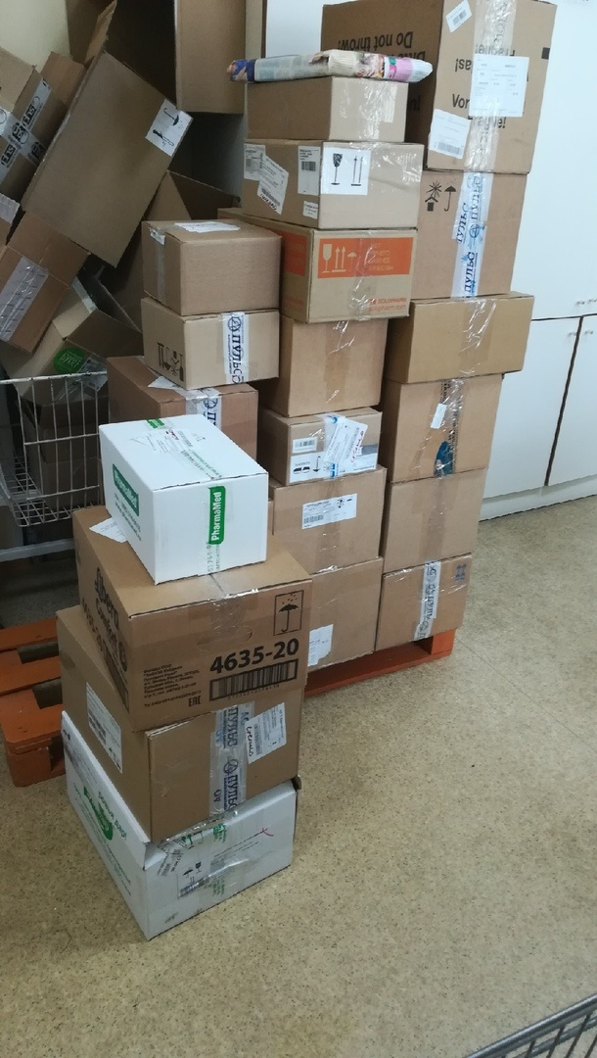
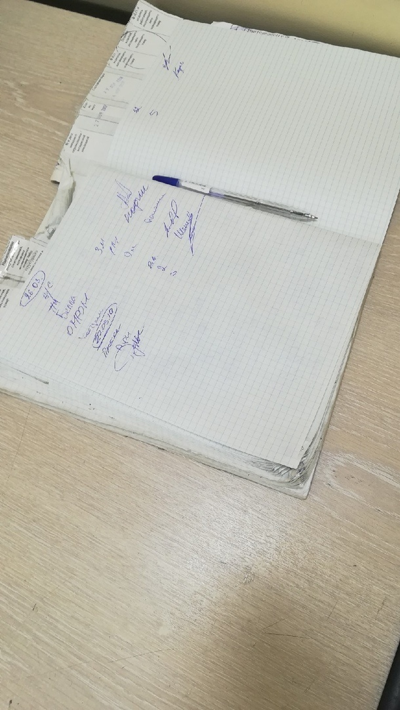
Алгоритм приёма товара
Шаг 1. Принять товар по количеству мест → Сверить количество мест с данными путевого листа водителя-экспедитора → Сделать запись в специальном журнале.

Slide 4
Шаг 2. Проверить сопроводительные документы (счет-фактуру, товарно-транспортную накладную, реестр сертификатов) → Поставить даты приемки, подписи и печати аптеки на сопроводительных документах.

Slide 5
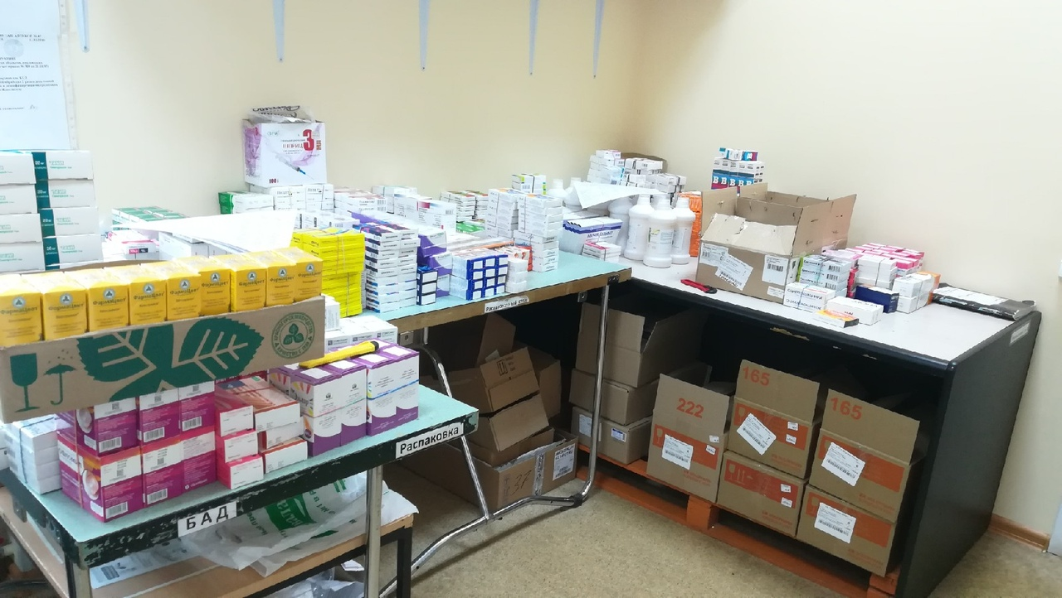
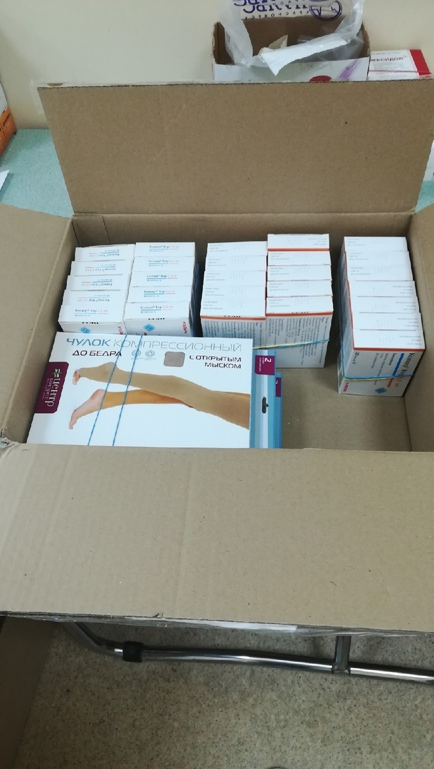
Шаг 3. Вскрыть упаковочную тару → Выложить товар по наименованиям.

Slide 6
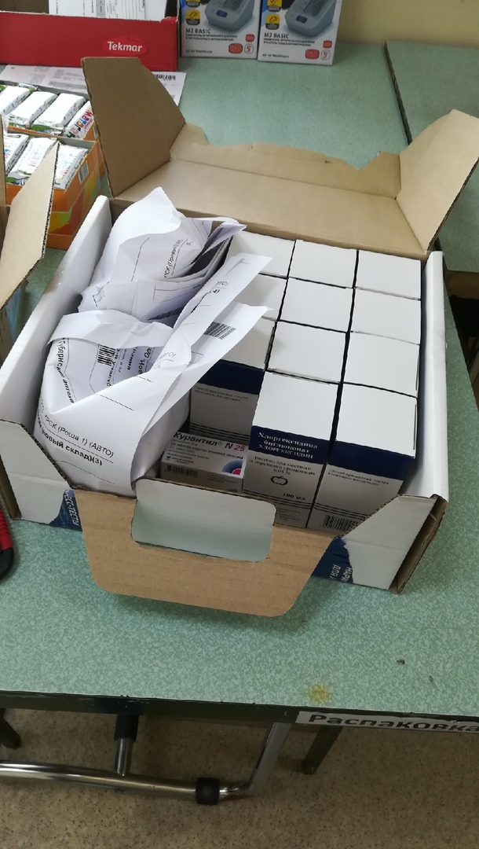
Шаг 4. Сверить количество товаров указанных в накладной с фактическим количеством. Сверить дозировку, фасовку и серии лекарственных препаратов с данными товарно-транспортной накладной. Так как на данный момент ведется электронный документооборот в аптеке, то печатаются ценники для лекарственных препаратов, и в процессе уже сверяется количество лекарственных препаратов с фактическим количеством.

Slide 7
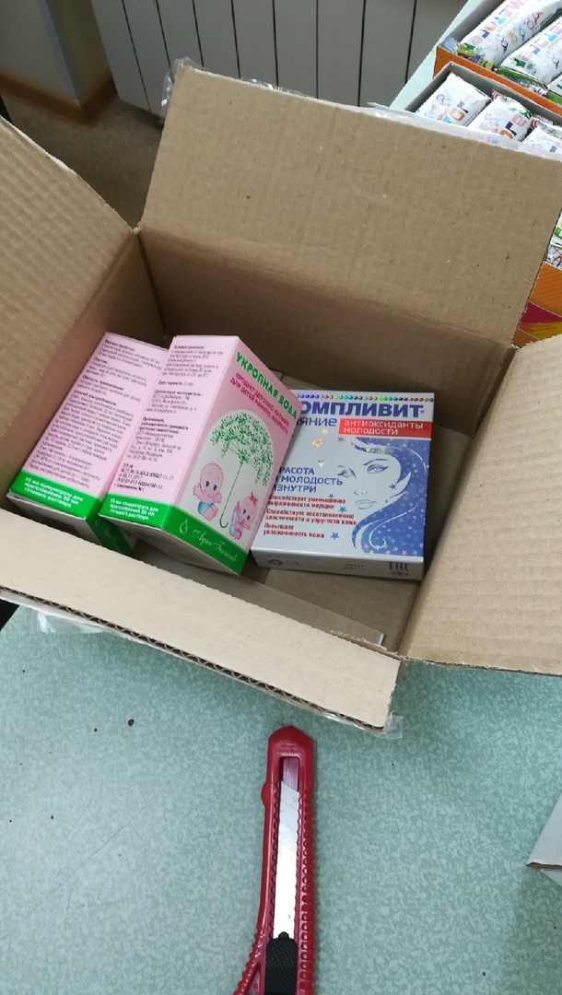
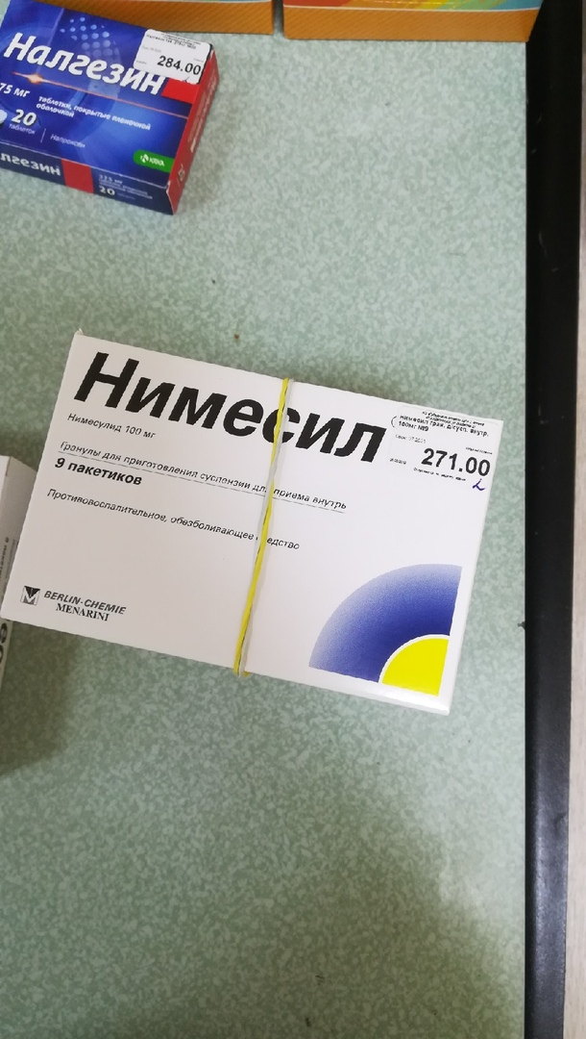
Шаг 5. Проверить товар по качеству: целостность упаковки, целостность укупорки, маркировку, сроки годности.

Slide 8
Шаг 6. При обнаружении расхождения между фактическим количеством и качеством поступивших товаров и данными сопроводительных документов, дальнейшая приемка товара приостанавливается. По результатам приёмки товара составляется Акт (3 экземпляра) об установленном расхождении. Один экземпляр остаётся у материально-ответственного лица, два других передаются в бухгалтерию и поставщику.

Slide 9
Спасибо за внимание!

